Slide 1
Python Ders-6
LİSTELER

Slide 2
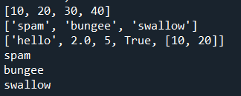
Liste
liste: sıralı değer kümesi
öğe: liste elemanları
liste X dizgi: her bir elemanın karakter olmak zorunda değil
liste ve dizgi: dizi
ÖRNEK
kelime = ["spam", "bungee", "swallow"]
sayi = [10, 20, 30, 40]
karisik = ["hello", 2.0, 5, True, [10, 20]]
print (sayi)
print (kelime)
print (karisik)
for x in kelime:
print (x)

Slide 3
Liste->Öğelere Erişme
öğelere erişim köşeli parantez- []
indis: tamsayı, pozitif/negatif, sıfır ilk ele.mandır
ÖRNEK
>>> sayi = [10, 20, 30, 40]
>>> sayi[0]
10
>>> sayi[2]
30
>>> sayi[5]
Traceback (most recent call last):
File "<input>", line 1, in <module>
IndexError: list index out of range
>>> sayi[1.0]
Traceback (most recent call last):
File "<input>", line 1, in <module>
TypeError: list indices must be integers, not float
>>> sayi[-1]
40
>>> sayi[-2]
30

Slide 4

Liste-> Liste Dolașımı
ÖRNEK
kelime = ["spam", "bungee", "swallow"]
i = 0
while i < 3:
print (kelime[i])
i += 1
ÖRNEK
kelime = ["spam", "bungee", "swallow"]
i = 0
while i < len(kelime):
print (kelime[i])
i += 1
ÖRNEK
kelime = ["spam", "bungee", "swallow"]
for x in kelime:
print (x)

Slide 5
Liste-> in: öğenin listede olup-olmadığını sınamamızı sağlar
ÖRNEK
>>> kelime = ["spam", "bungee", "swallow"]
>>> "hum" in kelime
False
>>> "swallow" in kelime
True
>>> ne = "spam"
>>> ne in kelime
True
>>> "foo" not in kelime
True

Slide 6
Liste-> +: birleștirme, *: tekrarlama
ÖRNEK
>>> a = [1, 2, 3]
>>> b = [4, 5, 6]
>>> c = a + b
>>> print (c)
[1, 2, 3, 4, 5, 6]
>>>
>>> [0]*4
[0, 0, 0, 0]
>>> a * 4
[1, 2, 3, 1, 2, 3, 1, 2, 3, 1, 2, 3]

Slide 7
Liste-> Dilimleme
String bilgideki mantıkla aynıdır.
ÖRNEK
>>> kelime=['spam', 'bungee', 'swallow']
>>> kelime[1:2]
[’bungee’]
>>> kelime[1:3]
[’bungee’, ’swallow’]
>>> kelime[1:]
[’bungee’, ’swallow’]
>>> kelime[:1]
[’spam’]
>>> kelime[:2]
[’spam’,’bungee’]
>>> kelime[:]
[’spam’,’bungee’,’swallow’]

Slide 8
Liste-> range ișlevi
Bu işlev vasıtasıyla belirli başlangıç ve bitiş değerleri arasında belirli adım aralıklarıyla liste oluşturulabilir.
list(range(start, stop, step))->elde edilen bilgi list tipine dönüştürülmelidir.
ÖRNEK
a=list(range(10))
print(a)
b=list(range(5,10))
print(b)
c=list(range(5,15,3))
print(c)
d=list(range(20,4,-5))
print(d)
e=list(range(10,20,-2))
print(e)

Slide 9


Liste-> Değiștirilebilirlik
dizgi: değiştirilemez
liste: değiştirilebilir
ÖRNEK
kelime=['hum', 'bungee', 'bar']
kelime[0] = "hum"
kelime[-1] = "tar" #son item'ı değiştirir
print(kelime)
ÖRNEK
str = "TEST"
str[2] = 'X'

Slide 10
Liste-> Değiștirilebilirlik
ÖRNEK
strlst = ['T', 'E', 'S', 'T']
strlst[2] = 'X'
print(strlst)
strlst[1:3] = ['.', ':'] #change 1,2 indexed item
print(strlst)
strlst[1:1] = ['#', '*', '+’] #insert index 1and item index 2
print(strlst)
strlst[4:6] = [] #remove 4,5 indexed item
print(strlst)

Slide 11
Liste-> Öğe Silme
ÖRNEK
kelime=['hum', 'bar']
del kelime[1]
print(kelime)
num = list(range(10))
print(num)
del num[4:7] #delete 4,5,6. index
print(num)

Slide 12
Liste-> Liste x String Değişme ve Değişmeme Durumu
→ her nesne tekil tanımlayıcıya (identifier) sahiptir.
→ id: nesnenin tanımlayıcısı.
→ dizgi x liste: değiştirilebilme.
>>> a = "banana" #string
>>> b = "banana" #string
>>> id(a), id(b)
(155905856, 155905856)
>>>
>>> a = [1, 2, 3] #list
>>> b = [1, 2, 3] #list
>>> id(a), id(b)
(155899692, 155898220)
→ dizgi: aynı değer, aynı tanımlayıcı (unmutable)
→ liste: aynı değer, farklı tanımlayıcı (mutable)

Slide 13


Liste-> Takma İsimler
→ değişkenler nesneleri gösterir
→ bir değişkeni bir başkasına atarsak, her iki değişken aynı nesneyi gösterir
→ burada b, a’nın takma ismidir (aliased)
→ takma isimlideki değişiklik diğerini etkiler
Aşağıdaki Örnek-1’de a ve b değişkenlerinin her ikisi de [1, 2, 3] liste nesnesini göstermektedir. Bu nedenle b üzerindeki değişiklik a değişkenini de etkiler. Örnek-2’de ise a değişkeninin elemanları yeni bir liste olarak b’ye aktarıldığından benzer durum gözlenmez.
a = [1, 2, 3]
b = a[:]
print("a=",a)
print(id(a) == id(b))
b[0] = 99
print("a=",a)
print("b=",b)
a = [1, 2, 3]
b = a
print("a=",a)
print(id(a) == id(b))
b[0] = 99
print("a=",a)

Slide 14
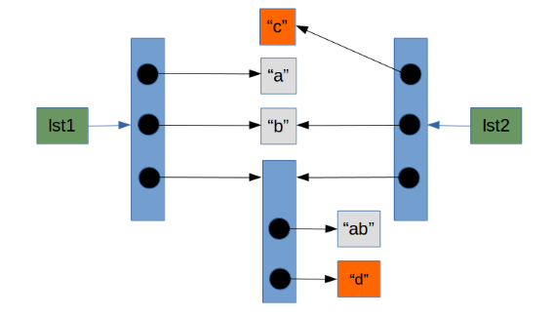
Liste-> shallow x deepcopy (sığ ve derin kopyalama)
Shallow kopyalama işlemi değişkenin iç değerleri referans bazlı taşır. Ancak, değişkenin kendisi farklı bir adreste yer alır.
Aşağıdaki diyagramda;
lst2[2][1] = ‘d’ atamasından lst1 ve lst2’nin etkilendiğini görüyoruz. Çünkü her iki listede alt listenin referansını tutmaktadır.
lst2[0] = ‘c’ atamasında ise sadece lst2’nin etkilendiğini görüyoruz.
lst1 = ['a','b',['ab','ba']]
lst2 = lst1[:] #shallow
lst2[0] = ‘c’
lst2[2][1] = 'd'

Slide 15
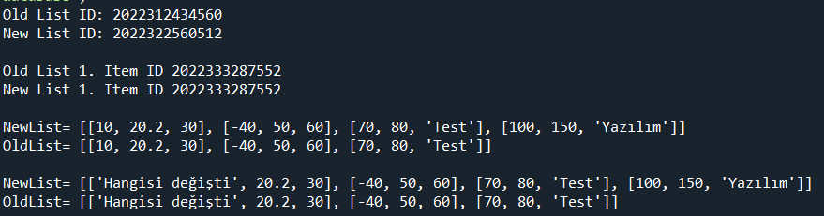
Liste-> shallow x deepcopy (sığ ve derin kopyalama)
import copy
old_list = [[10, 20.2, 30], [-40, 50, 60], [70, 80, 'Test']]
new_list = copy.copy(old_list)
#new_list = old_list[:] #Bu da shallow
print('Old List ID:', id(old_list))
print('New List ID:', id(new_list),"\n")
print("Old List 1. Item ID",id(old_list[0]))
print("New List 1. Item ID",id(new_list[0]),"\n")
new_list.append([100,150,"Yazılım"])
print("NewList=",new_list)
print("OldList=",old_list,"\n")
new_list[0][0]="Hangisi değişti"
print("NewList=",new_list)
print("OldList=",old_list,"\n")

Slide 16
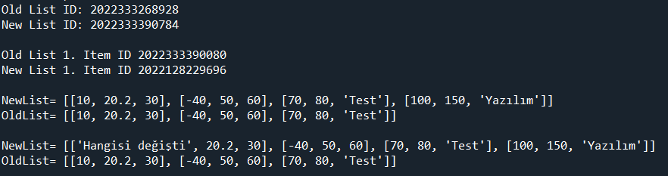
Liste-> shallow x deepcopy (sığ ve derin kopyalama)
Shallow kopyalama her ne kadar yeni bir bellek bölgesi açsa da, taşınan öğeler referans türünden taşınır. deepcopy hem değişken hem de değişken öğeleri için yeni bir bellek bölgesi açar.
deepcopy liste içinde alt liste olduğunda işe yarar. Yalın listede shallow ve deepcopy aynı görevi üstlenir.
import copy
old_list = [[10, 20.2, 30], [-40, 50, 60], [70, 80, 'Test']]
new_list = copy.deepcopy(old_list)
print('Old List ID:', id(old_list))
print('New List ID:', id(new_list),"\n")
print("Old List 1. Item ID",id(old_list[0]))
print("New List 1. Item ID",id(new_list[0]),"\n")
new_list.append([100,150,"Yazılım"])
print("NewList=",new_list)
print("OldList=",old_list,"\n")
new_list[0][0]="Hangisi değişti"
print("NewList=",new_list)
print("OldList=",old_list,"\n")

Slide 17
Liste-> → enumarate ișlevi
enumerate() methodu itere edilebilir bir objenin(list, string, tuple vb) itemlarına birer index numarası verir.
enumerate(iterable, start=0)
Enumerate methodu iki parametre alır.
Birinci parametre itere edilecek objedir yani bir iterabledır. Örneğin bir list, tuple, yada string gibi.
İkinci parametre ise start parametresidir ve indexlenmenin kaçtan başlayacağını belirler.
Bu parametre opsiyoneldir, istersek kullanmayabiliriz ama bu durumda index 0'dan başlayacaktır.

Slide 18
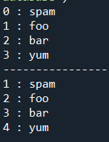
Liste-> → enumarate ișlevi-Örnek
kelimeler = ["spam", "foo", "bar", "yum"]
for index,kelime in enumerate(kelimeler):
print(index,":",kelime)
print("-----------------------------------------")
for index,kelime in enumerate(kelimeler, start=1):
print(index,":",kelime)

Slide 19
Liste-> → İşleve Parametre olarak gönderme
→ işleve geçirilen listenin referansıdır (shallow (yüzeysel kopya), etiket, takma ismi)
→ işlev içerisindeki listede yapılan değişiklik, asıl listeyi etkiler
def double_stuff(a_list):
for index, value in enumerate(a_list):
a_list[index] = 2 * value
things = [2, 5, 'Spam', 9.5]
print("Fonksiyon çağrılmadan önce things=",things)
double_stuff(things)
print("Fonksiyon çağrıldıktan sonra things=",things)

Slide 20

Liste-> → İşleve Parametre olarak gönderme
→ İç içe liste yoksa değişiklikler çağrılan yerdeki parametreyi etkilemez.
def double_stuff(a_list):
for index, value in enumerate(a_list):
a_list[index] = 2 * value
things = [2, 5, 'Spam', 9.5]
print("Fonksiyon çağrılmadan önce things=",things)
double_stuff(things[:])
print("Fonksiyon çağrıldıktan sonra things=",things)

Slide 21
Liste-> → İşleve Parametre olarak gönderme
def double_stuff_v2(a_list):
new_list=[]
for value in a_list:
new_list+= [2 * value]
return new_list
things = [2, 5, 'Spam', 9.5]
print("Fonksiyondan dönen değer=",double_stuff_v2(things))
print("things=",things)

Slide 22
Liste-> → İşleve Parametre olarak gönderme->deepcopy
import copy
def double_stuff_v3(a_list):
new_list=copy.deepcopy(a_list)
for index, value in enumerate(new_list):
new_list[index] = 2 * value
return new_list
things = [2, 5, 'Spam', 9.5]
print("Fonksiyondan dönen değer=",double_stuff_v3(things))
print("things=",things)

Slide 23

Liste-> → içiçe listeler
nested = ["hello", 2.0, 5, [10, 20]]
elem = nested[0]
print(elem[0:3])
print(nested[3])
print(nested[3][1])

Slide 24

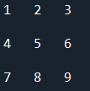
Liste-> → içiçe listeler
matrix = [[1, 2, 3], [4, 5, 6], [7, 8, 9]]
for row in matrix:
print(row)
matrix = [[1, 2, 3], [4, 5, 6], [7, 8, 9]]
for row in matrix:
for item in row:
print(item,end="\t")
print("\n")

Slide 25
Liste->String--->Liste Dönüşümü
cumle = "Bugun hava guzel"
lst = list(cumle)
print(lst)
lst[0:3]="Dün"
lst[3:5]=[]
lst+="di"
print(lst)

Slide 26

Liste->String--->Liste Dönüşümü→split ve join
import string
cumle = "Bugun hava guzel"
kelimeler = cumle.split()
print(type(kelimeler))
print(kelimeler)
myseparator=";" #birleştirme için kullanılacak ayırıcı karakter
ycumle = myseparator.join(kelimeler)
print(ycumle)

Slide 27
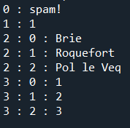
Liste->Ödev
Aşağıdaki listede dolaşan ve her öğeyi ve indisini ekran görüntüsündeki gibi yazan programı yazın?
list=['spam!', 1, ['Brie', 'Roquefort', 'Pol le Veq'], [1, 2, 3]]
İpucu: type(a).__name__ == 'list’
True

Slide 28
Liste->Liste Metodları
Nokta işleci nesnelerin yerleşik metotlarına erişmek için kullanılır.
mylist = []
mylist.append(5)
mylist.append(27)
mylist.append(3)
mylist.append(12)
print(mylist)

Slide 29
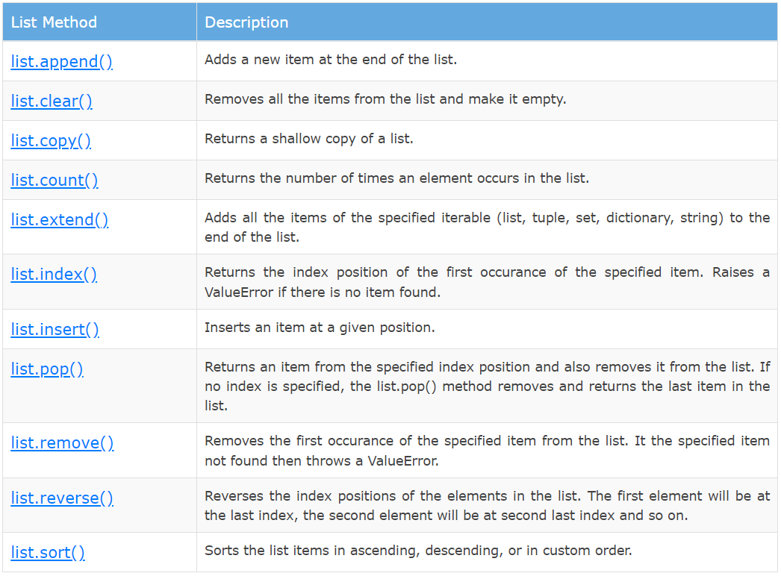
Liste->Liste Metodları

Slide 30

Liste->Liste Metodları→insert
list.insert(index, value)
cities = ['Ankara', 'Samsun', 'İzmir', 'Ordu']
cities.insert(0, 'Rize’)
print(cities)
cities.insert(2, 'Muğla')
print(cities)
cities.insert(len(cities),"En sona ekle")
print(cities)

Slide 31

Liste->Liste Metodları→count
list.count(item)
cities = ['Ankara', 'Samsun', 'İzmir', 'Ordu','Samsun']
lowercities=list(map(lambda x: x.lower(), cities))
print("Samsun count:",cities.count("Samsun")) #Büyük küçük harfe duyarlı
print("Ankara count:",lowercities.count("ANKARA".lower())) #Duyarlılığı bu şekilde kaldırabilirsiniz.
age=[45,45,60,80,30,20,45]
print("Age 45 count:",age.count(45))

Slide 32

Liste->Liste Metodları→index
list.index(element, start, end)
cities = ['Ankara', 'Samsun', 'İzmir', 'Ordu','Samsun']
a=cities.index("Samsun")
print("samsun First Index:",a)
b=cities.index("Samsun",a+1)
print("samsun Second Index:",b)
Ödev: Bir liste içindeki bir item’ın liste içindeki tüm index konumlarını bir döngü içinde bulup ekrana listeleyen Python programını yazın?

Slide 33
Liste->Liste Metodları→reverse
list.reverse()
cities = ['Ankara', 'Samsun', 'İzmir', 'Ordu','Samsun']
print("Original List: ", cities)
cities.reverse()
print("Reversed List: ", cities)

Slide 34

Liste->Liste Metodları→remove
list.remove(item)
cities = ['Ankara', 'Samsun', 'İzmir', 'Ordu','Samsun']
cities.remove('Samsun')
print("Updated List: ",cities)
cities.remove('Ordu')
print("Updated List: ",cities)

Slide 35
Liste->Liste Metodları→sort
cities = ['Samsun','Ankara', 'Zonguldak', 'Ordu','Samsun']
cities.sort(reverse=True)
print("Descending Sorted List: ",cities)
cities.sort()
print(«Ascending Sorted List: ",cities)

Slide 36
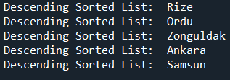
Liste->Liste Metodları→pop
cities = ['Samsun','Ankara', 'Zonguldak', 'Ordu','Rize']
for i in range(len(cities)):
print("Descending Sorted List: ",cities.pop())

Slide 37
Liste->Liste Metodları→extend
cities = ['Samsun','Ankara', 'Zonguldak', 'Ordu','Rize']
newCities = ['Sinop', 'Giresun']
cities.extend(newCities)
print(cities)
cities_tup=('Yozgat','Konya')
cities.extend(cities_tup)
print(cities)

Slide 38


Liste->Örnekler
a_list = [0]*8
a_list[3] = 42
a_list[6] = 'Ni!'
len(a_list)

Slide 39

Liste->Liste Kavraması
Liste kavraması kısa, matematiksel bir sözdizimi kullanarak diğer listelerden yeni listeler oluşturmaya yarayan sözdizimsel bir yapıdır.
liste = [1, 2, 3, 4]
yeniliste=[x**2 for x in liste]
print(yeniliste)
yeniliste1=[x**2 for x in liste if x**2 > 8]
print(yeniliste1)
yeniliste2=[(x, x**2, x**3) for x in liste]
print(yeniliste2)

Slide 40

Liste->Liste Kavraması
dosyalar = ['bin', 'Data', 'Desktop', '.bashrc', '.ssh', '.vimrc']
newdosyalar=[isim for isim in dosyalar if isim[0] != '.']
print(newdosyalar)

Slide 41
Liste->Liste Kavraması
sayilar=[2,3]
harfler = ['a', 'b', 'c']
newharfler=[n*harf for n in sayilar for harf in harfler]
print(newharfler)

Slide 42
Liste->Liste Kavraması
Genelleștirilmiș Hali
[expr for item1 in seq1 for item2 in seq2 ...for itemx in seqx if condition]
Açık Hali
output_sequence = []
for item1 in seq1:
for item2 in seq2:
...
for itemx in seqx:
if condition:
output_sequence.append(expr)

Slide 43
Liste->Ödevler
def mult_lists(a, b):
"""
>>> mult_lists([1, 1], [1, 1])
2
>>> mult_lists([1, 2], [1, 4])
9
>>> mult_lists([1, 2, 1], [1, 4, 3])
12
"""
def add_row(matrix):
"""
>>> m = [[0, 0], [0, 0]]
>>> add_row(m)
[[0, 0], [0, 0], [0, 0]]
>>> n = [[3, 2, 5], [1, 4, 7]]
>>> add_row(n)
[[3, 2, 5], [1, 4, 7], [0, 0, 0]]
>>> n
[[3, 2, 5], [1, 4, 7]]
"""
def add_lists(a, b):
"""
>>> add_lists([1, 1], [1, 1])
[2, 2]
>>> add_lists([1, 2], [1, 4])
[2, 6]
>>> add_lists([1, 2, 1], [1, 4, 3])
[2, 6, 4]
"""

Slide 44
Liste->Ödevler
def add_column(matrix):
"""
>>> m = [[0, 0], [0, 0]]
>>> add_column(m)
[[0, 0, 0], [0, 0, 0]]
>>> n = [[3, 2], [5, 1], [4, 7]]
>>> add_column(n)
[[3, 2, 0], [5, 1, 0], [4, 7, 0]]
>>> n
[[3, 2], [5, 1], [4, 7]]
"""
def add_matrices(m1, m2):
"""
>>> a = [[1, 2], [3, 4]]
>>> b = [[2, 2], [2, 2]]
>>> add_matrices(a, b)
[[3, 4], [5, 6]]
>>> c = [[8, 2], [3, 4], [5, 7]]
>>> d = [[3, 2], [9, 2], [10, 12]]
>>> add_matrices(c, d)
[[11, 4], [12, 6], [15, 19]]
>>> c
[[8, 2], [3, 4], [5, 7]]
>>> d
[[3, 2], [9, 2], [10, 12]]
"""
def scalar_mult(n, m):
"""
>>> a = [[1, 2], [3, 4]]
>>> scalar_mult(3, a)
[[3, 6], [9, 12]]
>>> b = [[3, 5, 7], [1, 1, 1], [0, 2, 0], [2, 2, 3]]
>>> scalar_mult(10, b)
[[30, 50, 70], [10, 10, 10], [0, 20, 0], [20, 20, 30]]
>>> b
[[3, 5, 7], [1, 1, 1], [0, 2, 0], [2, 2, 3]]
"""

Slide 45
Liste->Ödevler
#satır çarpı sütun
def row_times_column(m1, row, m2, column):
"""
>>> row_times_column([[1, 2], [3, 4]], 0, [[5, 6], [7, 8]], 0)
19
>>> row_times_column([[1, 2], [3, 4]], 0, [[5, 6], [7, 8]], 1)
22
>>> row_times_column([[1, 2], [3, 4]], 1, [[5, 6], [7, 8]], 0)
43
>>> row_times_column([[1, 2], [3, 4]], 1, [[5, 6], [7, 8]], 1)
50
"""
def matrix_mult(m1, m2):
"""
>>> matrix_mult([[1, 2], [3, 4]], [[5, 6], [7, 8]])
[[19, 22], [43, 50]]
>>> matrix_mult([[1, 2, 3], [4, 5, 6]], [[7, 8], [9, 1], [2, 3]])
[[31, 19], [85, 55]]
>>> matrix_mult([[7, 8], [9, 1], [2, 3]], [[1, 2, 3], [4, 5, 6]])
[[39, 54, 69], [13, 23, 33], [14, 19, 24]]
"""

Slide 46


Tuple
tuple veri tipinde, aynı string veri tipinde olduğu gibi araya eleman ekleme yapılmaz.
tuple parantez içinde gösterilir.
Tek elemanlı tuple veride, eğer verinin yanına virgül koymaz isek verinin tipi class olur.
demet=(1)
print(type(demet))
demet=(1,)
print(type(demet))
tup = ('a', 'b', 'c', 'd', 'e')
print(tup[0])
print(tup[2:4])
print(tup[0:-1])

Slide 47


Tuple→Değiştirilemezlik
tup = ('a', 'b', 'c', 'd', 'e')
tup[2]='p'
Çözüm: list veritipine çevir, düzenle ve tekrar tuple veri tipine çevir.
tup = ('a', 'b', 'c', 'd', 'e')
tup=list(tup)
tup[2]='p'
tup=tuple(tup)
print(type(tup))
print(tup)

Slide 48

Tuple→count
tup = ('a', 'b', 'c', 'a','d', 'e','a')
print("Count Item a=",tup.count('a'))
print("Count Item a=",tup.count('e'))

Slide 49


Tuple→Örnek
Aynı fonksiyona tuple gönderildiğinde hata ortaya çıkıyor.
def insert_in_middle(val, lst):
middle = int(len(lst) / 2)
lst[middle:middle] = [val]
my_list = ['a', 'b', 'd', 'e']
insert_in_middle('c', my_list)
print(my_list)
def insert_in_middle(val, lst):
middle = int(len(lst) / 2)
lst[middle:middle] = [val]
my_list = ('a', 'b', 'd', 'e')
insert_in_middle('c', my_list)
print(my_list)

Slide 50

Tuple→Örnek (Genel Çözüm)
def encapsulate(val, seq):
if type(seq) == type(""):
return str(val)
if type(seq) == type([]):
return [val]
return (val, )
def insert_in_middle(val, seq):
middle = int(len(seq) / 2)
return seq[:middle] + encapsulate(val, seq) + seq[middle:]
my_string = "abde"
my_list = ['a', 'b', 'd', 'e']
my_tuple = ('a', 'b', 'd', 'e')
print(insert_in_middle('c', my_string))
print(insert_in_middle('c', my_list))
print(insert_in_middle('c', my_tuple))

Slide 51
Kaynaklar
https://github.com/19ceng/ceng104pro
https://velimeseanadolulisesi.meb.k12.tr/meb_iys_dosyalar/59/10/764933/dosyalar/2022_09/28102826_Python-Ders-Notlari-1.pdf?CHK=a9c6c5d20eb94118f4fb579be8c9232b

